Slide 1
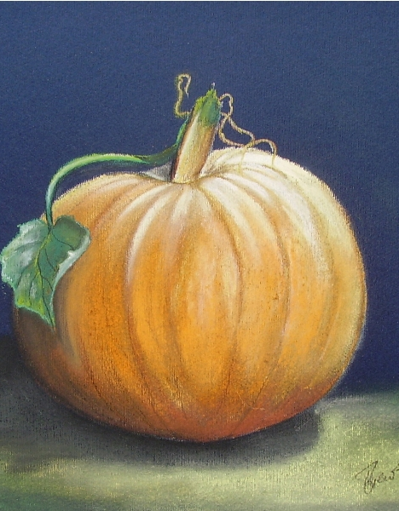
ПОКОНДИРЕНА ТИКВА
ЈОВАН СТЕРИЈА ПОПОВИЋ

Slide 2
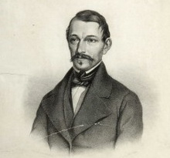
О писцу
Јован Стерија Поповић сматра се оснивачем српске драме.
Први је и један од најбољих српских комедиографа.
Рођен је у Вршцу.
Завршио је гимназију и правне науке.
Осам година је био министар просвјете у Србији.
Један је од оснивача Академије наука, Народне библиотеке
и Народног музеја.
Увео гимнастику као наставни предмет у школе.
Писао уџбенике.
Најпознатије комедије: Покондирена тиква, Зла жена,
Кир Јања, Лажа и паралажа, Родољупци.
У њима је исмијавао помодарство, тврдичлук, лаж, лажно родољубље.
Стерија, у једној преписци. обавјештава Вука да је након дугог лутања
једва пронашао прави пут и окренуо се комедији.
Стерија му пише: човек се најбоље да поправити кад се својим
будалаштинама смеје.
Ја знам само за један хумор, један, једини,онај који изазивајући смех на уснама, ублажава суровост живота.

Slide 3
ДРАМА
Ријеч грчког поријекла и значи радња.
Драма је намијењена извођењу на позорници или сцени.
Улогу ликова преузимају глумци, а њихова игра у позоришту посебна је умјетност и зове се глума.
Њихов говор на сцени је сценски говор.
Радња чини основу драме: ликови се откривају кроз дијалог, понекад и монолог (када личност говори сама на сцени, исказује своје мисли и осјећања).
Радња драме дијели се на чинове, а чинови на појаве или сцене.
Врсте драме: трагедија, комедија и драма у ужем смислу.

Slide 4
Комедија
Приказује комичну или смијешну страну свакодневног живота обичних људи.
Смисао комичног огледа се у нескладу између жеље јунака и немогућности да се те жеље остваре.
Писац комедије открива и исмијава разне људске слабости:
лаж, уображеност или покондиреност, тврдичлук, зле жене, скоројевиће, улизице...
Писац драме се свему томе подсмијева јер жели да то нестане и да човјек и друштво буду бољи.
Стерија каже да је циљ комедије да забави и поучи.
Подврсте комедије су комедија карактера и комедија ситуације.

Slide 5
Комедија карактера или комедија нарави врста је комедије у којој се под комедиографску лупу стављају изобличене мане појединца које прерастају у страсти: тврдичлук, уображеност, дволичност, хвалисавост, примитивизам.
Комедија карактера је Покондирена тиква, Јована Стерије Поповића.

Slide 6
Локализација одломка:
Покондирена тиква је слика пропадања војвођанског грађанског друштва прве половине 19. вијека и нестајања старих патријархалних схватања појавом новог начина живота и понашања у Војводини по европским узорима. Фема је била жена Пере опанчара. Кад јој је муж умро, одлучила је да живи по моди. Помодарство је било честа појава у грађанском друштву Војводине почетком 19. вијека, које се обогатило и почело да се преко сваке мјере поводи за туђим утицајем. Циљ му је био да опонаша високе бечке и паришке кругове у одијевању, говору и понашању. Стерија и други наши писци у својим дјелима исмијавали су ту појаву.

Slide 7
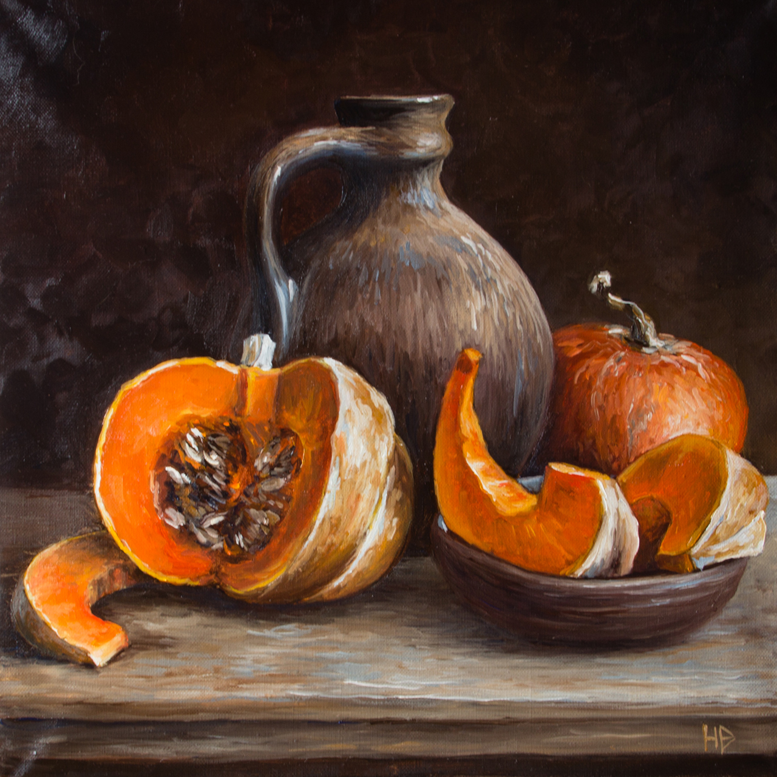
Шта је покондирена тиква?
Кондир је ријеч грчког поријекла и означава трбушасту чашу.
То је лијепо обликован суд у којем се чувало вино
или друга скупоцјена пића.
Често је украшен и израђен од племенитих метала.
Тиква је стари израз за суд који је служио за преручавање воде из посуде.
Ова једноставна посуда израђена је од тикве, по којој је и добила назив.
У пренесеном значењу тиква је оличење простоте.
Израз покондирена тиква означава тикву која је уобразила да је кондир.
„Покондирити се“ – уобразити се, замишљати се вишим и вреднијим него што јеси.

Slide 8
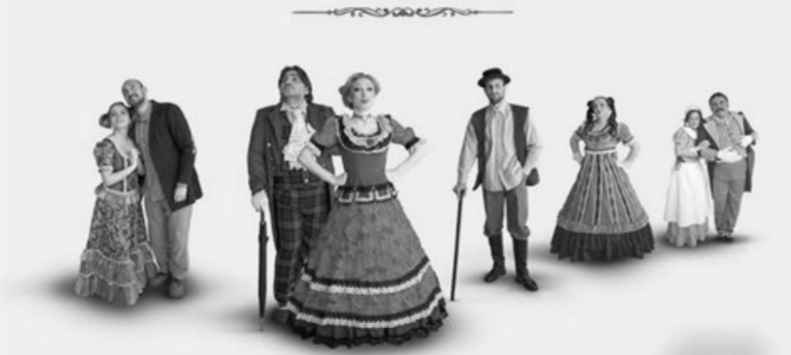
Тема:
Исмијавање помодарства које води у смијешну и ружну извјештаченост.

Slide 9
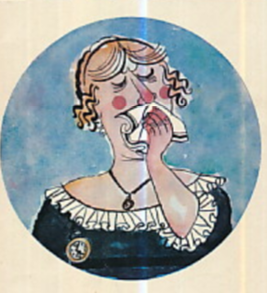
ГЛАВНИ ЛИК – ФЕМА
КО ЈЕ ЗАИСТА ФЕМА?
жена опанчара
радила је тешке послове
била је изложена непријатном мирису штављене коже и хемикалијама за њихову прераду
није се осјећала као жена
проста и груба
ручала је са послугом
- интелектуално је и духовно празна (као тиква)

Slide 10
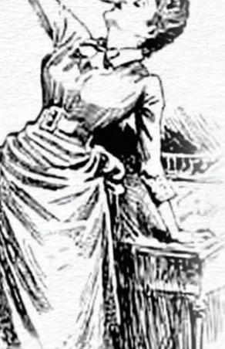
ПОКОНДИРЕНА ФЕМА
стиди се рада
умислила је да је ноблес
мијења однос према блиским људима
облачи скупоцјене бијеле хаљине
жели да уђе у високо друштво
њена девиза у „једној руци држи звонце, а у другој лепезу“
вријеђа кћерку и брата
лоше говори о мужу

Slide 11
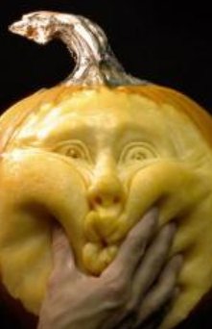
ЈЕЗИК КАО ФЕМИНО ОГЛЕДАЛО
Фемин језик је:
пун искварених њемачких и француских ријечи:
компламент – комплимент, рифтик – рихтиг,
инпретиненција – импертинеција...
изговара их тако што промијени редослијед слова,
користи се вулгарним ријечима: кћерку назива кравом,
мућурлом, паорентином.

Slide 12
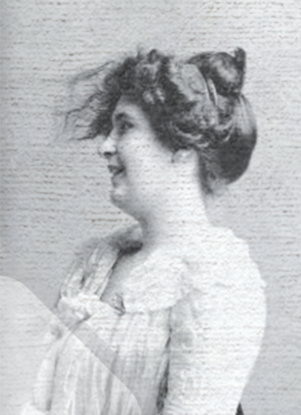
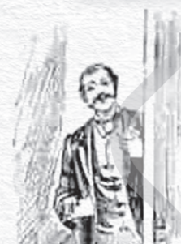
СПОРЕДНИ ЛИКОВИ
ЕВИЦА
изненађена мајчиним понашањем
вриједна, добродушна, поштена
свјесна свог сталежа, али не жели да га мијења
искрено воли ујака и лијепо говори о оцу
не трпи на себи мидер
не жели да облачи скупоцјене хаљине
ВАСИЛИЈЕ
искрено воли Евицу
вриједан, искрен
има реалан однос према животу
збуњен Феминим понашањем

Slide 13
МИТАР
- резонер у дјелу, неко ко заблудјелу особу враћа на прави пут;
- представник занатлија који у свом раду виде бољитак;
- осуђује Фемину покондиреност и садашње вријеме:
„...проклета мода јако је обвладала”
- говорећи у негативном контексту о моди, Митар као узор истиче
своју мајку која се и удала и сахранила у вјенчаној хаљини;
- Митрови сукоби са Фемом су судар старог и новог;
- подсјећа како је зло кад прост човјек дигне нос на високо.
ЈОВАН
не жели да мијења име, да постане Ханц, jер он није пединтер него је шегрт, „није мени отац казивао да се немчим, него да останем који сам”,
он чува национални идентитет.

Slide 14
ПОРУКЕ
Видјела жаба да се коњ поткива, па и она дигла ногу.
Одијело не чини човјека.
Језик увијек одаје човјека, био он паметан или глуп.
Доброта, неизвјештаченост и скромност су врлине које треба његовати.

Slide 15
УНИВЕРЗАЛНА ПОРУКА ДЈЕЛА
Ова комедија се може примијенити на свако друштво и на свако вријеме.
Фема се данас узима као оличење покондирености.
Цијела комедија је усмјерна да се у први план истакне идеја о штетном дјеловању неких појава, сви ликови носе печат своје средине.
Кроз ликове Стерија је приказао и исмијао наличје ондашњег друштва и њихову жељу да одбаце своју традицију и културу, а приме туђинску за коју нису дорасли.

Slide 16
ДОМАЋИ ЗАДАТАК
1.
Написати есеј на тему Свако вријеме има своје Феме.

Slide 17
ХВАЛА НА ПАЖЊИ!

Slide 18
ЈУ ОШ „БРАНКО РАДИЧЕВИЋ“
ШКОЛСКИ ЧАС – СРПСКИ ЈЕЗИК
НАСТАВНИК: ЈЕЛЕНА СЕКУЛИЋ
РАЗРЕД: VIII
ВРИЈЕМЕ ЕМИТОВАЊА: 21. МАЈ 2020. ГОДИНЕ

